Slide 1

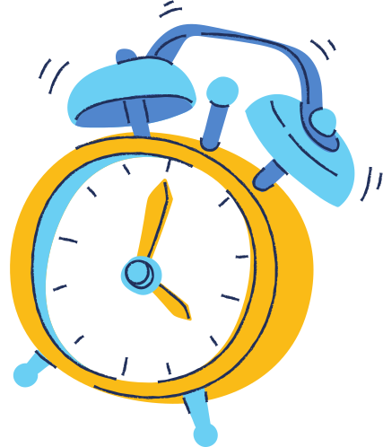

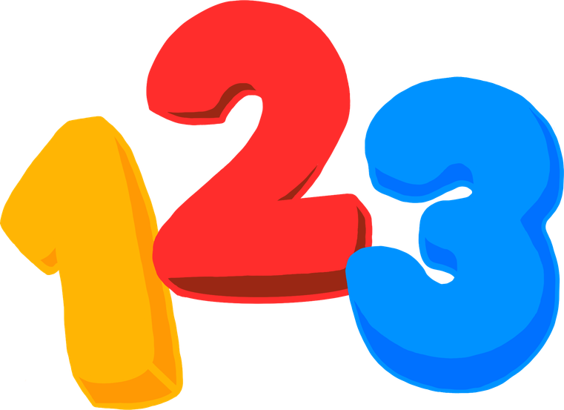
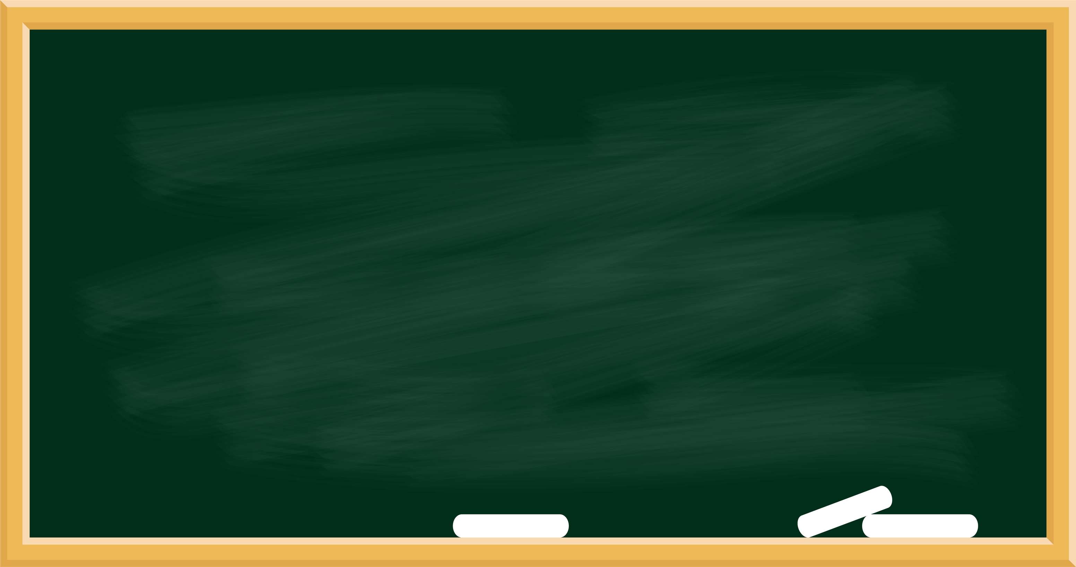


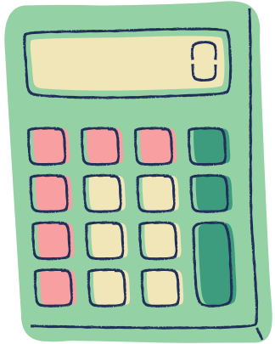
KENNARAR

Slide 2
HVAÐ GERA KENNARAR?

Slide 3
Kennarar
Þeir kenna börnum
stærðfræði
íslensku
náttúrufræði
samfélagsfræði
heimilsfræði
tónmennt
handmennt
sjónlist
.....
Ræða við foreldra
Fara á fundi
Endurmennta sig
Fara á námskeið

Slide 4
Hverjir stjórna?
Mega kennarar bara gera það sem þeim langar til þess að gera?

Slide 5
Hverjir stjórna?
Þingmenn og Menntamálaráðuneytið semja Aðalnámskrá grunnskóla
Aðalnámskrá grunnskólanna segir til um hvað kennarar eiga að kenna
Skólastjórinn passar upp á að kennarar fylgi Aðalnámskrá grunnskólanna
Kennarar eiga kenna eftir Aðlanámskrá grunnskóla!

Slide 6
Hvernig verður maður kennari?

Slide 7
Hvernig verður maður kennari?
5 ára háskólanám
Hægt að velja sér hverjum og hvað maður vill kenna
yngri barna kennari
framhaldsskólakennari
háskólakennari
dans
tónlist
leiklist
....
Læra að kenna
Læra að stýra bekk
Kenna til skilnings
Hvernig á að koma fram við nemendur

Slide 8
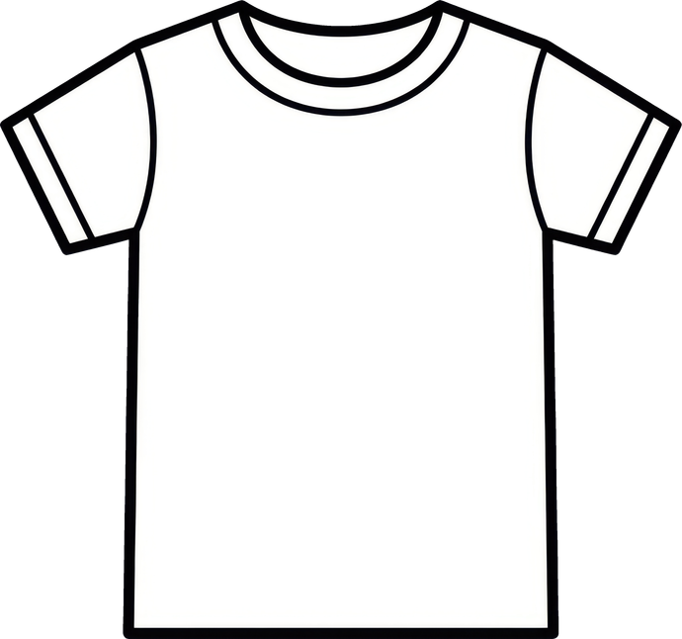



Verkefni
Enginn sérstakur fatnaður
Grunnskóli, framhaldsskóli, háskóli
Tafla, tölva, skjávarpi, blað, blýantur, skæri, lím og fleira
Kenna nemendum um alls konar fróðleik

